Slide 1
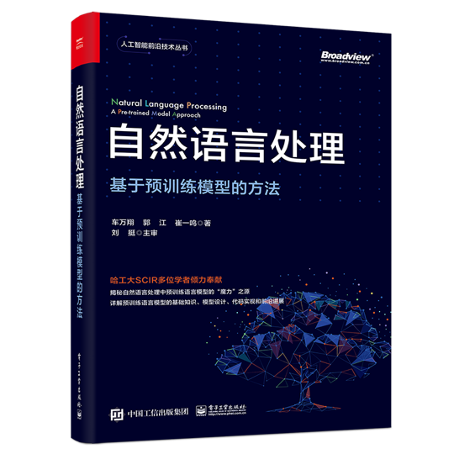


多模态融合的预训练模型
车万翔、郭江、崔一鸣
社会计算与信息检索研究中心
哈尔滨工业大学

Slide 2
1
多语言融合
2
多媒体融合
3
异构知识融合

Slide 3
1
多语言融合
2
多媒体融合
3
异构知识融合

Slide 4
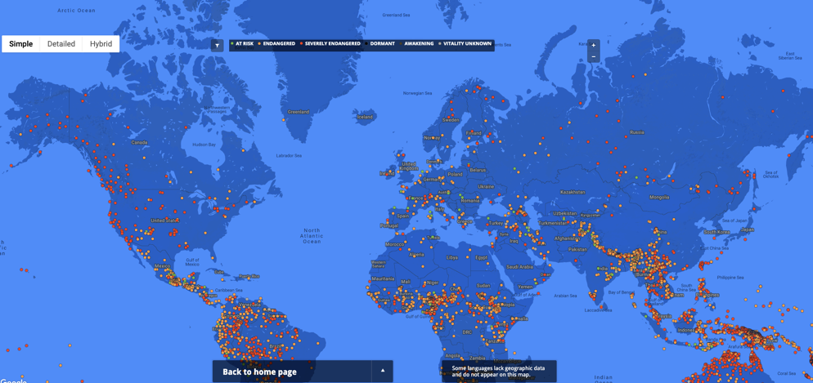
背景
超过6,500种语言

Slide 5
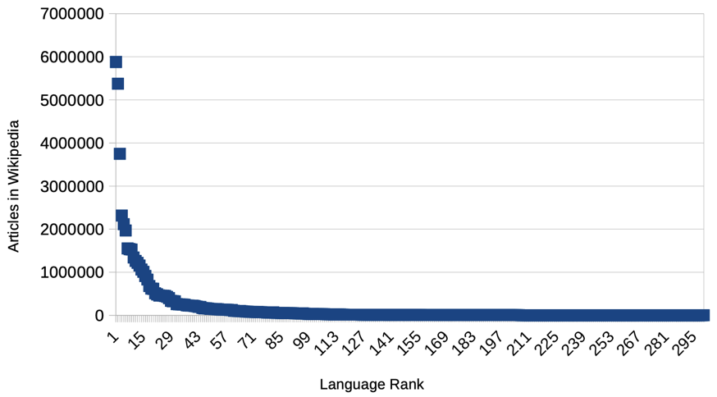
背景
数据分布的长尾现象（Long Tail Distribution）
源语言
（Rich-Resource）
迁移
目标语言
（Low-Resource）
Figure credit: Graham Neubig

Slide 6
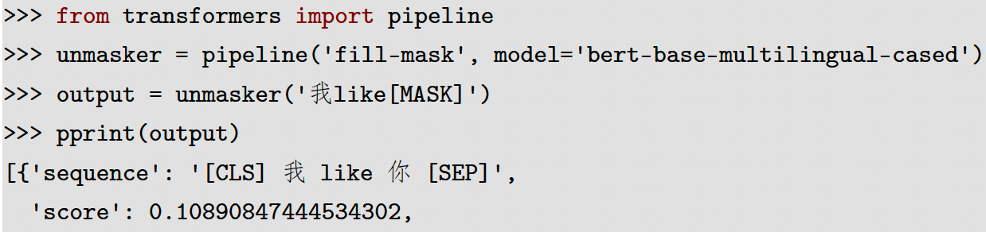
多语言BERT
Multilingual BERT
https://github.com/google-research/bert/blob/master/multilingual.md
统一的多语言表示空间（104种语言）
为什么有效？
语言的混合使用（Code-Switch现象）
共享子词

Slide 7
跨语言预训练语言模型
XLM （Lample and Conneau, NeurIPS, 2019）
翻译语言模型（Translation Language Modeling, TLM）
依赖双语平行句对
大规模平行句对获取难度较高
受限于句子级上下文（篇章/文档级平行数据更为稀少）

Slide 8
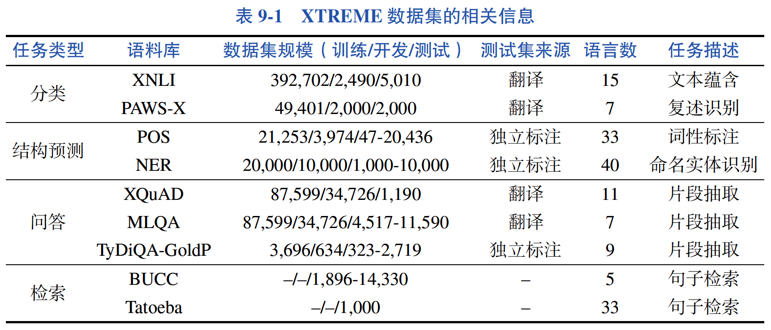
应用
零样本迁移（Zero-shot Transfer）
将源语言（资源丰富，如英语）上训练得到的模型直接应用于目标语言（通常为资源稀缺语言）
XTREME基准测试集（Hu et al., ICML 2020）

Slide 9
1
多语言融合
2
多媒体融合
3
异构知识融合

Slide 10
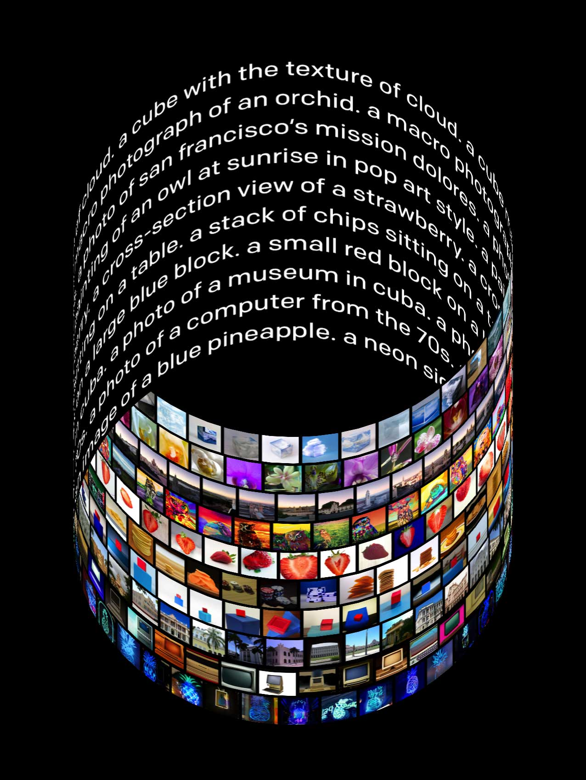
背景
多媒体数据
语言
图像
视频
跨媒体应用
图像描述生成（Image Captioning）
跨媒体检索（如：以文搜图/视频）
辅助单模态任务
……
图片来源：https://openai.com/blog/dall-e/

Slide 11
VideoBERT
Videobert: A joint model for video and language representation learning. (Sun et al., ICCV 2019)
“文本+视频”预训练模型
数据：视频以及对应的文本字幕
预训练任务：掩码标记预测
应用
视频检索、视频字幕生成等

Slide 12
VL-BERT
Vl-bert: Pre-training of generic visual-linguistic representations. (Su et al., ICLR 2019)
“文本+图像”预训练模型

Slide 13
DALL・E
Zero-Shot Text-to-Image Generation (Ramesh et al, 2021)
通过离散变分自编码器（Discrete VAE）将图像表示为离散标记序列
由文本生成图像，采用自回归语言模型
输入：
输出：
a clock in the shape of a peacock.
（一个孔形的时钟）

Slide 14
CLIP，ALIGN
CLIP: Learning Transferable Visual Models From Natural Language Supervision (Radford, et al., 2021)
ALIGN: Scaling Up Visual and Vision-Language Representation Learning With Noisy Text Supervision (Jia et al., 2021)
通过对比学习学习图像与文本的联合表示

Slide 15
1
多语言融合
2
多媒体融合
3
异构知识融合

Slide 16
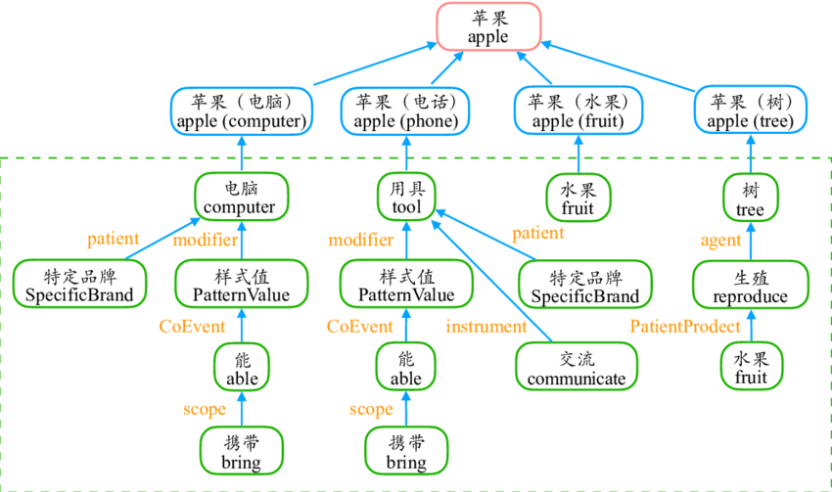
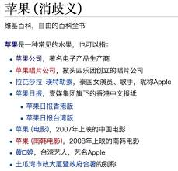
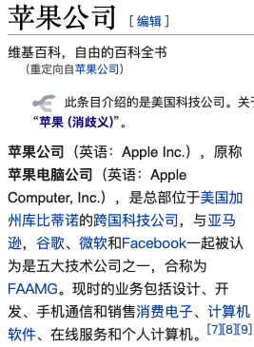
知识增强的预训练模型
“站在巨人的肩膀上”
知识库：（半）结构化知识、外部世界知识、常识知识等
如词典，实体库，知识图谱等
已有任务的标注数据
https://zh.wikipedia.org/zh-cn/苹果公司
HowNet
维基百科

Slide 17
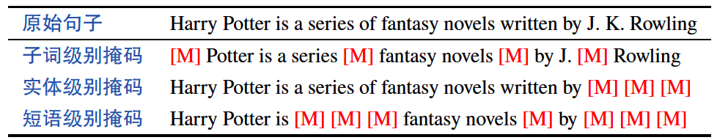
命名实体
Ernie: Enhanced representation through knowledge integration (Sun et al., 2019)
预训练任务：掩码语言模型
子词掩码
实体掩码
短语掩码
示例：
有助于实体间关系的学习，如上例（Harry Potter，J. K. Rowling）

Slide 18
命名实体
KnowBERT: Knowledge enhanced contextual word representations (Peters et al., EMNLP 2019)
利用实体消歧（Entity Linking）以及相应的文本描述
在BERT相邻两层Transformer之间引入知识融合模块

Slide 19
知识图谱
ERNIE^{THU} (Zhang et al., 2019)
知识编码器（K-Encoder）
融合文本与知识图谱中的实体表示
利用TransE获取知识图谱中的实体表示
K-BERT
推理阶段的知识融合
树状结构输入（根据知识图谱对实体进行扩展）
对自注意力分布进行约束

Slide 20
多任务知识
充分利用已有任务的标注数据及资源
文本分类：如情感分类
回归问题：句子相似度预测
句对分类：文本蕴含
与基于海量无标注数据的自监督预训练相媲美
MT-DNN：Multi-task Deep Neural Network (Liu et al., ACL 2019)
CoLA, SST-2
RTE, MNLI, MRPC
QNLI

Slide 21
更丰富的预训练任务
ERNIE 2.0 (Sun et al., AAAI 2020)
词法，语法，语义层面分别设计预训练任务
连续多任务学习（Continual Multi-task Learning）

Slide 22


谢 谢！

